Slide 1
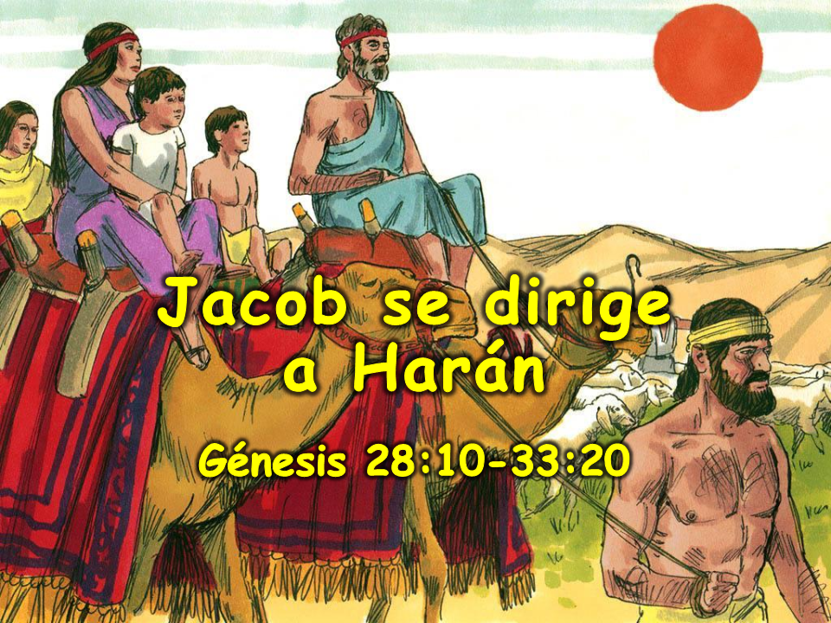
misionleccionesbiblicas.org Jacob se Dirige a Harán
‹#›
Notes:
1. Portada: Jacob se dirige a Harán (Génesis 27:41-33:20)

Slide 2
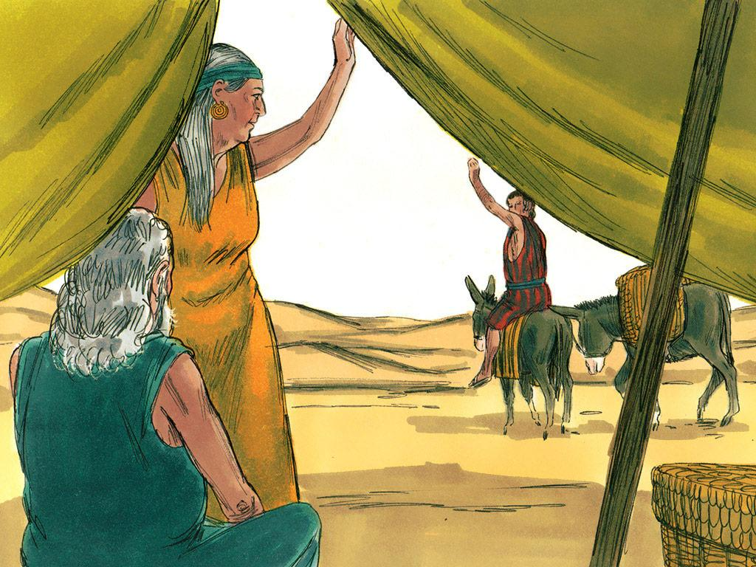
2. Jacob had tricked his father and brother. His brother was so angry he wanted to kill him.
Jacob’s mother told him to leave and go to their family in Haran. He could find a wife there and someday, when his brother was no longer angry, maybe he could come back.
Notes:
2. Jacob había engañado a su padre y hermano. Su hermano estaba tan enojado que quería matarlo. La madre de Jacob le dijo que se fuera y visitara a su familia en Harán. Podría encontrar una esposa allí y tal vez algún día, cuando su hermano ya no estuviera enojado, podría volver.

Slide 3
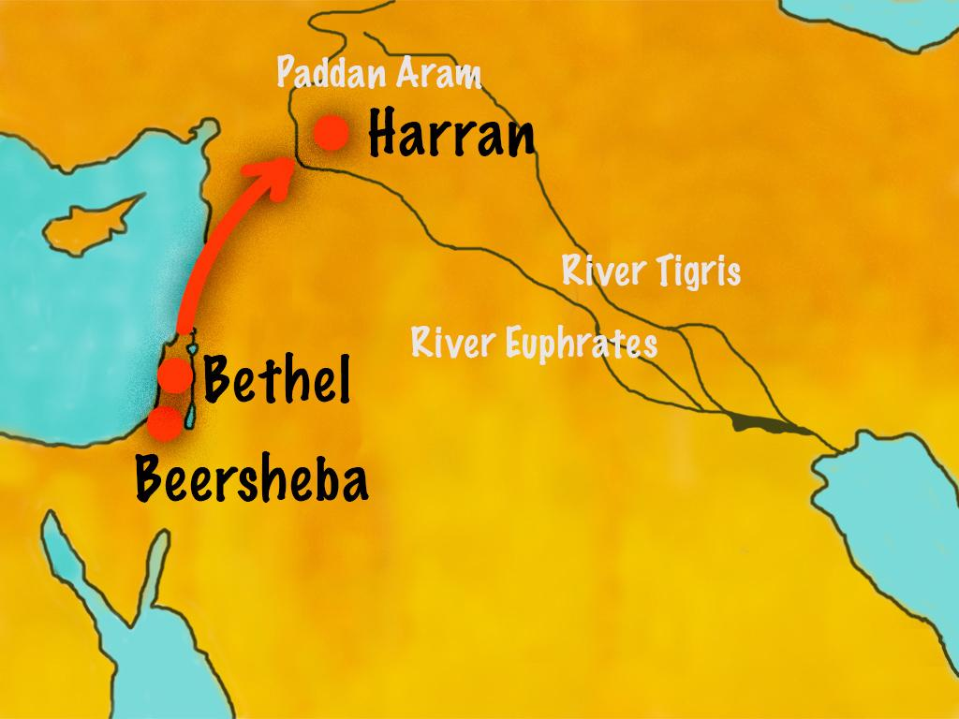
3. On his way to Haran Jacob stopped along the way.
misionleccionesbiblicas.org Jacob se Dirige a Harán
‹#›
Notes:
3. Jacob se detuvo por la noche en su camino a Harán.

Slide 4
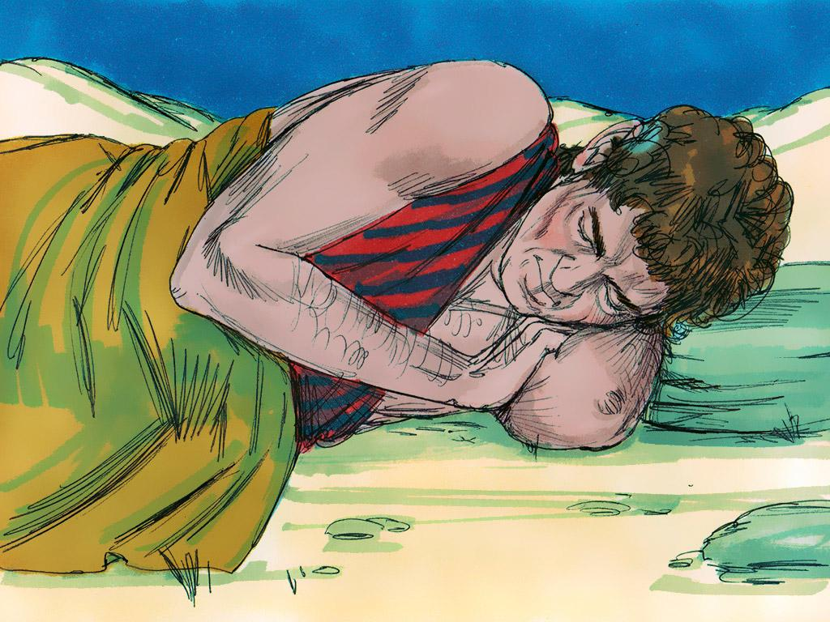
4. Jacob stopped for the night. He slept on the ground. For a pillow he laid his head on a stone.
misionleccionesbiblicas.org Jacob se Dirige a Harán
‹#›
Notes:
4. Durmió en el suelo. Para una almohada, apoyó su cabeza en una piedra.

Slide 5
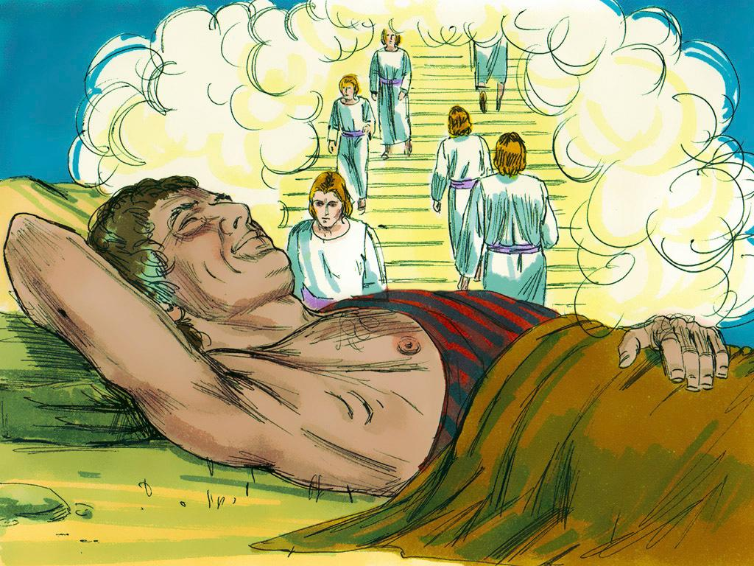
5. When you sleep do you ever dream? Sometimes we have good dreams and sometimes we have scary dreams. But Jacob had a beautiful dream. He dreamed that a stairway or ladder reached from the ground all the way into heaven! And on that long stairway he saw angels going up and down! And who do you think was at the top of the ladder? God!
Jacob heard God say, “I am the God of your grandfather Abraham and your father Isaac. The ground you are lying on is yours. I will give it to you and your children and your children’s children. You will be the father of a great nation. There will be many children and they will populate this land.” God also promised to be with Jacob’s family and protect them.
misionleccionesbiblicas.org Jacob se Dirige a Harán
‹#›
Notes:
5. Cuando duermes, ¿alguna vez sueñas? A veces tenemos buenos sueños y a veces tenemos sueños aterradores. Pero Jacob tuvo un sueño hermoso. Soñó que una escalera llegaba desde el suelo hasta el cielo. ¡Y en esa larga escalera vio ángeles subiendo y bajando! ¿Y quién crees que estaba en la cima de la escalera? ¡Dios!
Jacob escuchó a Dios decir: Yo soy el Dios de tu abuelo Abraham y de tu padre Isaac. La tierra en la que estás acostado es tuya. Te la daré a ti y a tus hijos y a los hijos de tus hijos. Serás el padre de una gran nación. Habrá muchos niños y poblarán esta tierra. Dios también prometió estar con la familia de Jacob y protegerlos.

Slide 6
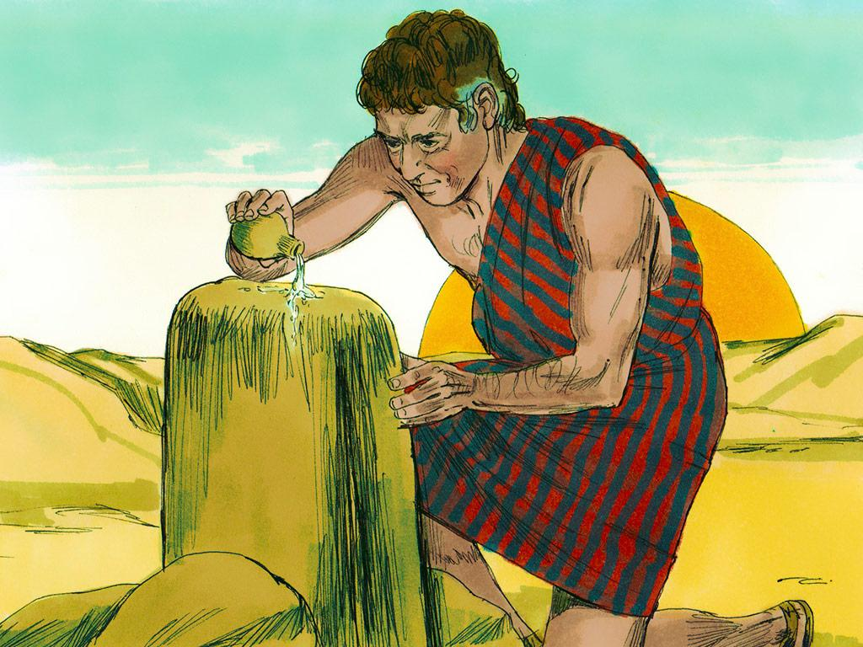
6. The next morning Jacob got up very early and placed the stone on which he’d been sleeping onto its side. He poured olive oil on it and named the special place Bethel. He prayed, “Oh God, if you protect me and give me food and shelter on this journey, I will always remember you as the true God. This place will be a special place of remembrance.”
Jacob now knew that God wanted him to be good. He would be the leader of a very big family. Someone from his family would bring blessings to the whole world. He knew he was not alone---God was with him.
misionleccionesbiblicas.org Jacob se Dirige a Harán
‹#›
Notes:
6. A la mañana siguiente, Jacob se levantó muy temprano y colocó de lado la piedra en la que había estado durmiendo. Vertió aceite de oliva sobre ella y nombró el lugar especial Betel. Oró: –Oh Dios, si me proteges y me das comida y refugio en este viaje, siempre te recordaré como el verdadero Dios. Este lugar será un lugar especial de recuerdo.
Jacob ahora sabía que Dios quería que fuera bueno. Sería el líder de una familia muy grande y alguien de su familia traería bendiciones al mundo entero. Sabía que no estaba solo: Dios estaba con él.

Slide 7
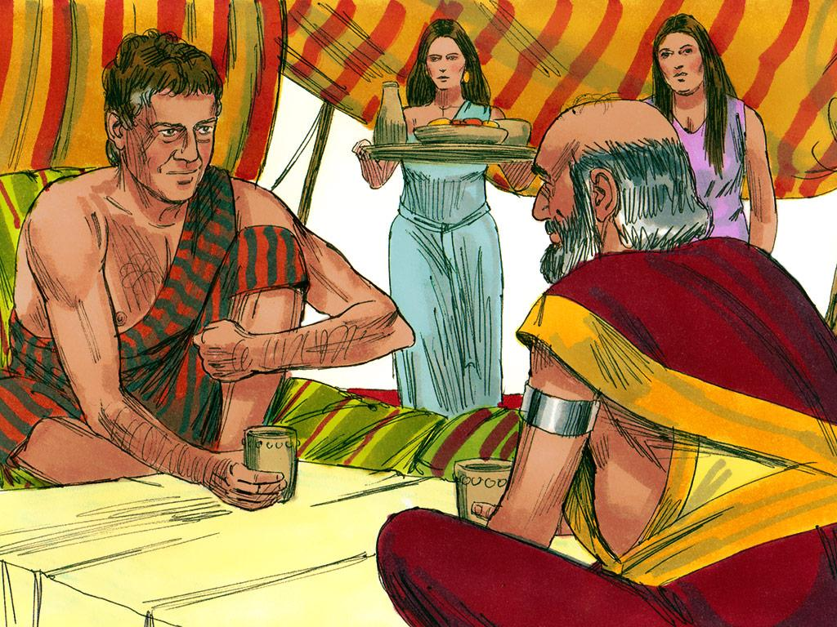
7. When Jacob finally arrived in Haran all his relatives were happy to see him. Jacob met his Uncle Laban’s beautiful daughter, Rachel, and her older sister, Leah. Rachel was beautiful.
Jacob worked hard helping Laban tend his sheep. After he had been there a month, Laban wanted to know how much he should pay Jacob. Jacob had fallen in love with Rachel so he had an idea. He told Laban that he would work for him for seven whole years and at the end of that time, Laban could give Rachel to Jacob as a wife. Laban agreed.
misionleccionesbiblicas.org Jacob se Dirige a Harán
‹#›
Notes:
7. Cuando Jacob finalmente llegó a Harán, todos sus parientes estaban felices de verlo. Jacob conoció a la hermosa hija de su tío Labán, Raquel, y a su hermana mayor Lea. Raquel era muy hermosa.
Jacob trabajó duro ayudando a Labán a cuidar sus ovejas. Después de haber estado allí un mes, Labán quería saber cuánto pagarle a Jacob. Jacob se había enamorado de Raquel, así que tuvo una idea. Jacob le dijo a Labán que trabajaría para él durante siete años completos y al final de ese tiempo Labán podría darle a Raquel como esposa. Labán estuvo de acuerdo.

Slide 8
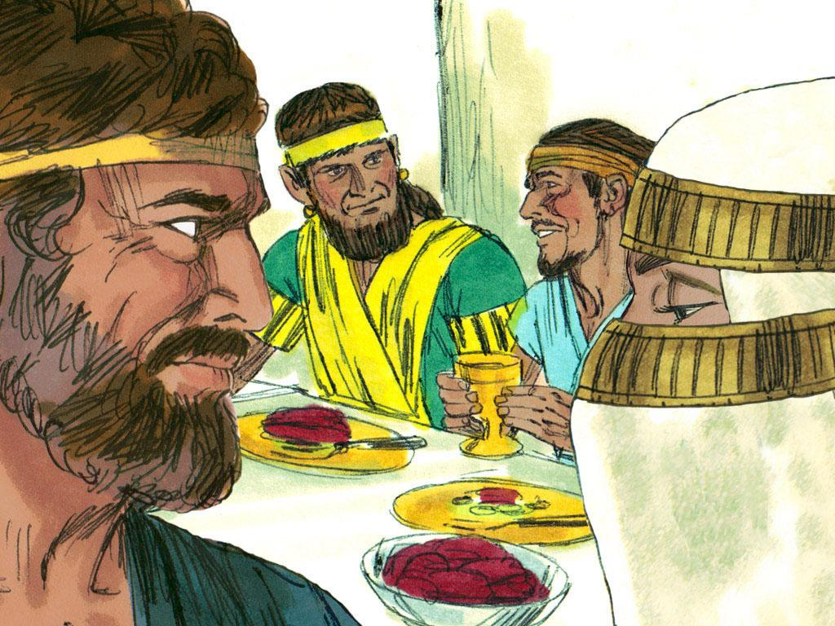
8. After seven years the time came for Jacob and Rachel to get married.
Do you remember how Jacob had been deceitful and played a trick on his father, Isaac? Now Jacob was the one that was tricked! Jacob thought he was marrying Rachel but Laban switched the brides. Instead of Rachel, Laban gave his older daughter, Leah, to Jacob. Jacob could not see Leah so he thought he was marrying Rachel. The next morning, when the sun came up, Jacob saw that his new wife was Leah!
misionleccionesbiblicas.org Jacob se Dirige a Harán
‹#›
Notes:
8. Después de siete años, llegó el momento de que Jacob y Raquel se casaran. ¿Recuerdas cómo Jacob había sido engañoso y había jugado una broma a su padre Isaac? ¡Ahora Jacob era el que fue engañado! Jacob pensó que se estaba casando con Raquel, pero Labán cambió a las novias. En lugar de Raquel, Labán dio a su hija mayor, Lea, a Jacob. Jacob no podía ver a Lea, así que pensó que se estaba casando con Raquel. ¡A la mañana siguiente, cuando salió el sol, Jacob vio que su nueva esposa era Lea!

Slide 9
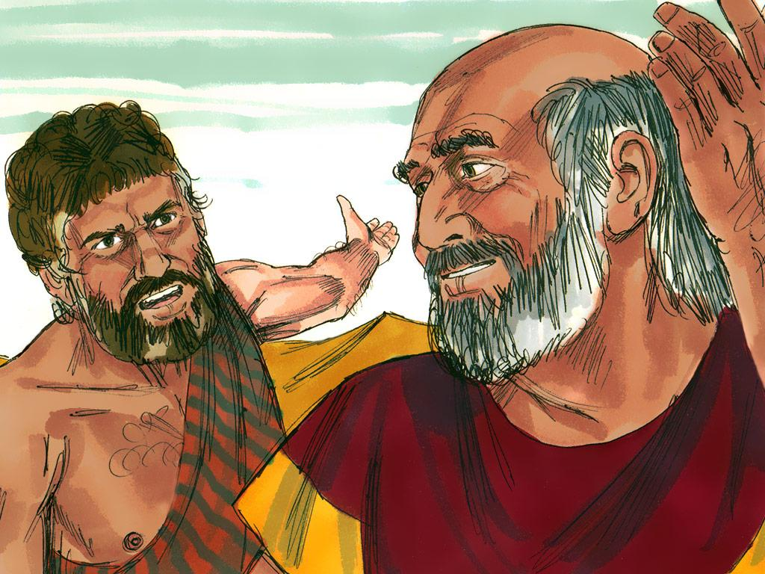
9. Jacob was very angry with Laban but Laban said it was unfair for the younger sister to marry before the older. Then Laban had an idea. He would let Jacob marry Rachel too. Men in those days sometimes had more than one wife.
Laban said that Jacob could marry Rachel now but he would have to work another seven years in exchange. Jacob agreed.
misionleccionesbiblicas.org Jacob se Dirige a Harán
‹#›
Notes:
9. Jacob estaba muy enojado con Labán, pero Labán dijo que no era justo que la hermana menor se casara antes que la mayor. Entonces Labán tuvo una idea. Dejaría que Jacob se casara con Raquel también. En esos días, los hombres a veces tenían más de una esposa. Labán dijo que Jacob podría casarse con Raquel ahora, pero tendría que trabajar otros siete años a cambio. Jacob estuvo de acuerdo.

Slide 10
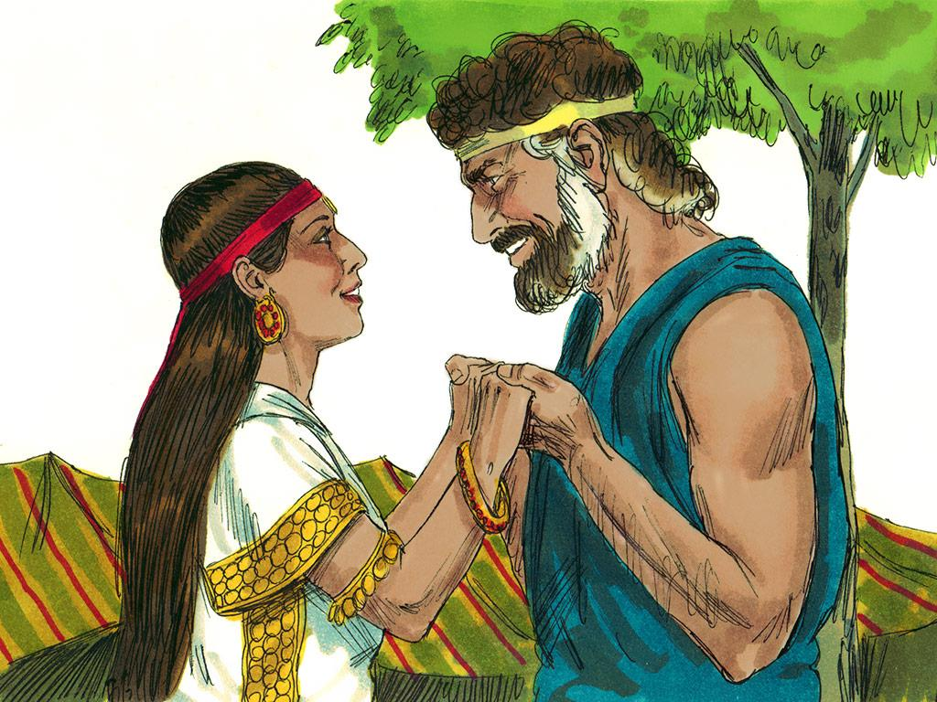
10. Rachel and Jacob got married but Jacob always loved Rachel the most.
misionleccionesbiblicas.org Jacob se Dirige a Harán
‹#›
Notes:
10. Raquel y Jacob se casaron y Jacob siempre amó más a Raquel.

Slide 11
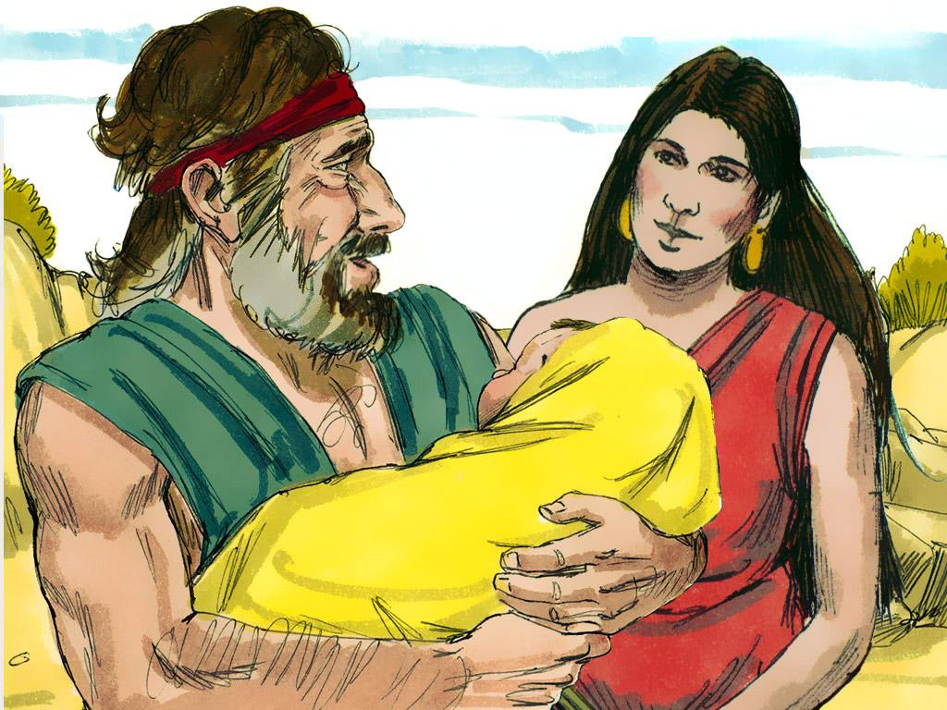
11. As the years went by Jacob’s family grew. Leah had a number of children but many years passed before Rachel finally had children.
misionleccionesbiblicas.org Jacob se Dirige a Harán
‹#›
Notes:
11. A medida que pasaron los años, la familia de Jacob creció. Lea tuvo varios hijos, pero pasaron muchos años antes de que Raquel finalmente tuviera hijos.

Slide 12

Hijos de Jacob
Con Lea:
Rubén, Simeón, Leví, Judá,
Isacar, Zabulón y Dina (su hija).
Con Bilha (sierva de Raquel):
Dan y Neftalí.
Con Zilpa (sierva de Lea):
Gad y Aser.
Con Raquel:
José y Benjamín.
misionleccionesbiblicas.org Jacob se Dirige a Harán
‹#›
Notes:
12. Eventualmente, Jacob se convirtió en el padre de doce hijos y una hija. No siempre obedeció a Dios. Algunos de los hijos nacieron de sus esposas y algunos nacieron de las siervas de sus esposas.

Slide 13
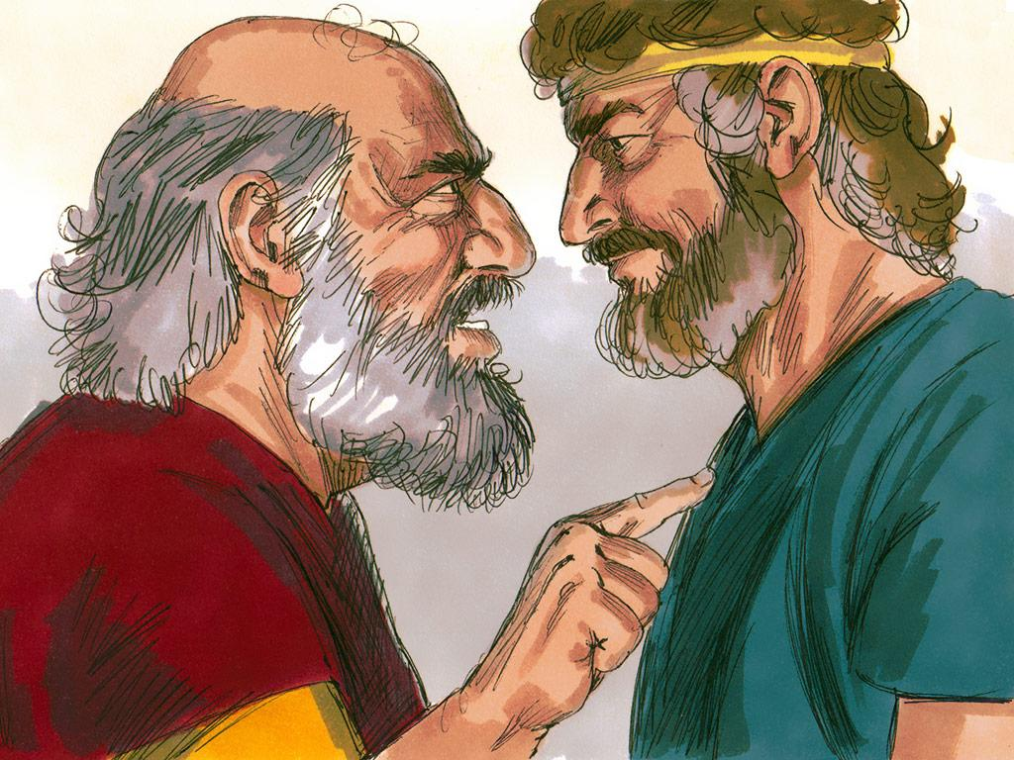
13. Laban did not like it when Jacob said God wanted him to take his family and return to where he had come from.
misionleccionesbiblicas.org Jacob se Dirige a Harán
‹#›
Notes:
13. A Labán no le gustó cuando Jacob dijo que Dios quería que llevara a su familia y regresara de donde había venido.

Slide 14
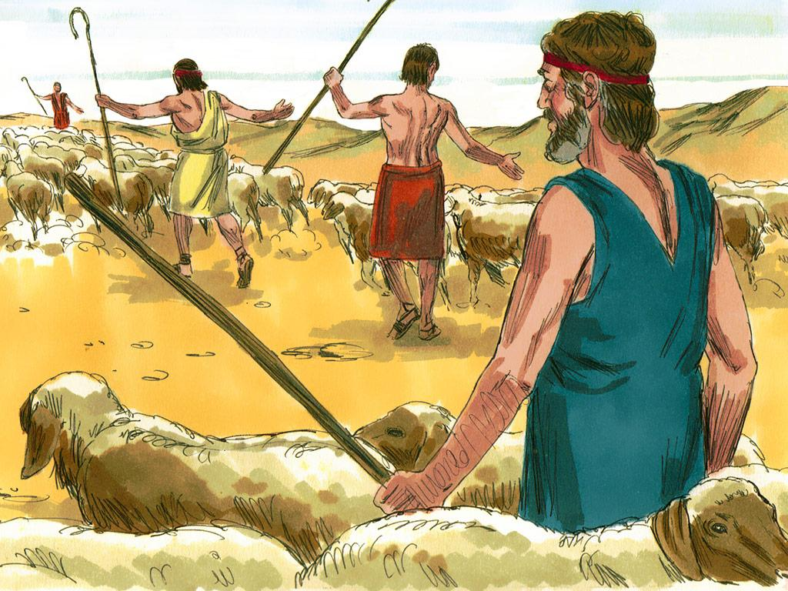
14. Jacob agreed to stay and work for a few more years. Jacob only had a few sheep but he tricked Laban and made sure he had many sheep before the time came to leave.
misionleccionesbiblicas.org Jacob se Dirige a Harán
‹#›
Notes:
14. Jacob acordó quedarse y trabajar unos años más. Jacob solo tenía unas pocas ovejas, pero engañó a Labán y se aseguró de tener muchas ovejas antes de irse.

Slide 15
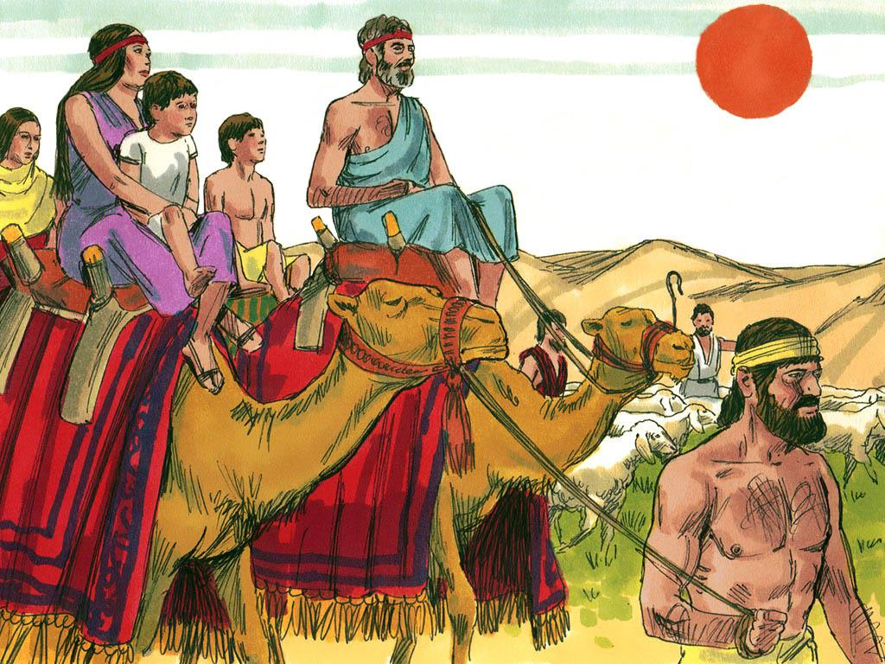
15. God told Jacob it was time to go. Laban was angry but Jacob and his family left anyway.
misionleccionesbiblicas.org Jacob se Dirige a Harán
‹#›
Notes:
15. Dios le dijo a Jacob que era hora de irse. Labán estaba enojado, pero Jacob y su familia se fueron de todos modos.

Slide 16
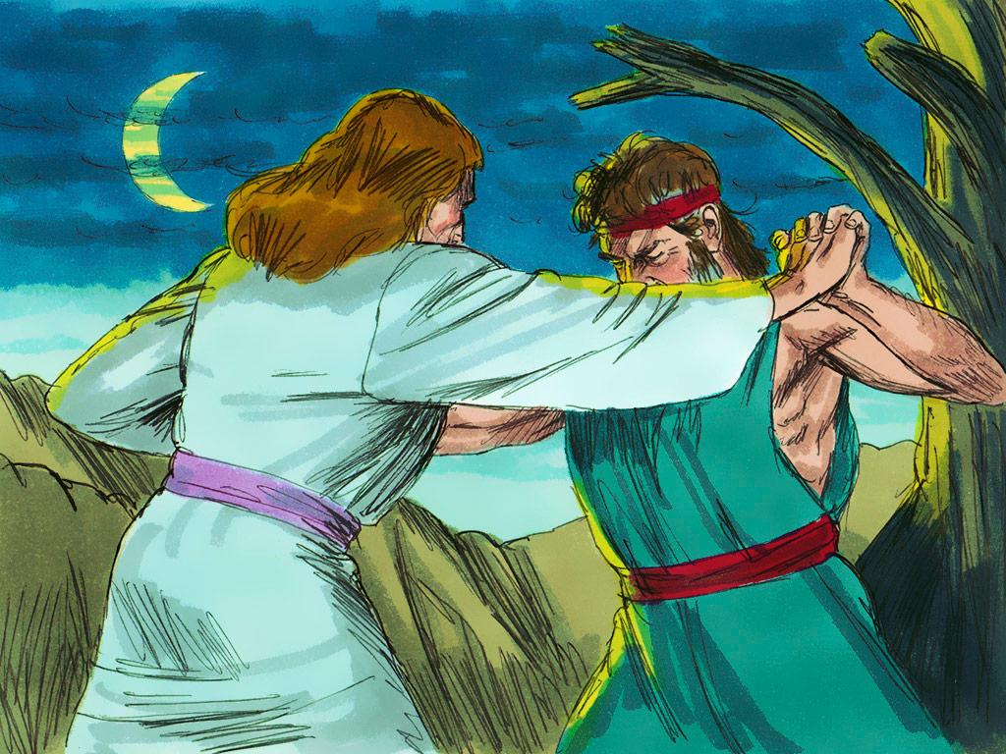
16. Before Jacob arrived at his old home he had a visit from God (in the form of an angel). The angel wrestled with Jacob.
The angel told Jacob that he was a fighter and so his name would no longer be “Jacob” but would be changed to a new name that suits a fighter. His new name would be called “Israel.”
misionleccionesbiblicas.org Jacob se Dirige a Harán
‹#›
Notes:
16. Antes de que Jacob llegara a su antiguo hogar, tuvo una visita de Dios (en forma de ángel). El ángel luchó con Jacob. El ángel le dijo a Jacob que era un luchador, por lo que su nombre ya no sería «Jacob», sino que se cambiaría a un nuevo nombre que se adapta a un luchador. Su nuevo nombre sería «Israel.»

Slide 17
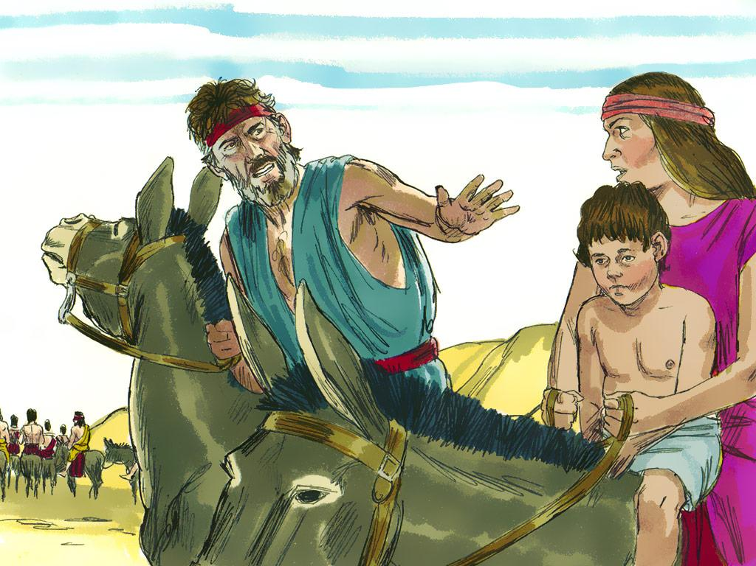
17. Jacob was very afraid to meet his brother Esau again. Esau had been very angry with him all those years ago.
misionleccionesbiblicas.org Jacob se Dirige a Harán
‹#›
Notes:
17. Jacob tenía mucho miedo de encontrarse con su hermano Esaú nuevamente. Esaú había estado muy enojado con él todos esos años atrás.

Slide 18
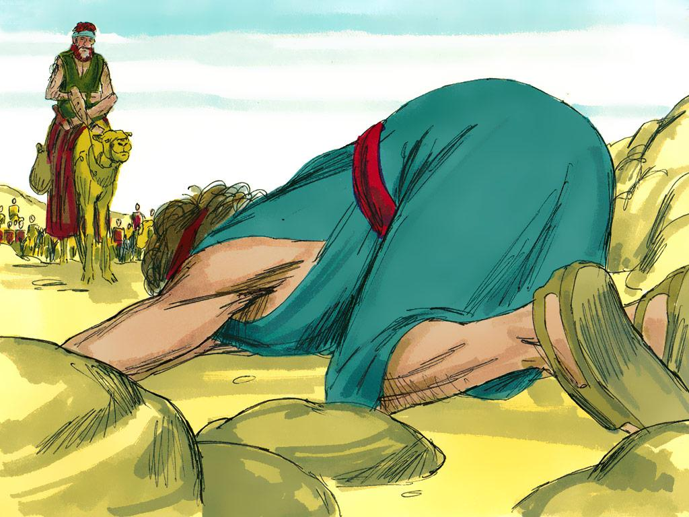
18. Jacob sent servants ahead of him with many gifts for Esau. Jacob even bowed down to Esau when he saw him.
misionleccionesbiblicas.org Jacob se Dirige a Harán
‹#›
Notes:
18. Jacob envió sirvientes delante de él con muchos regalos para Esaú. Jacob incluso se inclinó ante Esaú cuando lo vio.

Slide 19
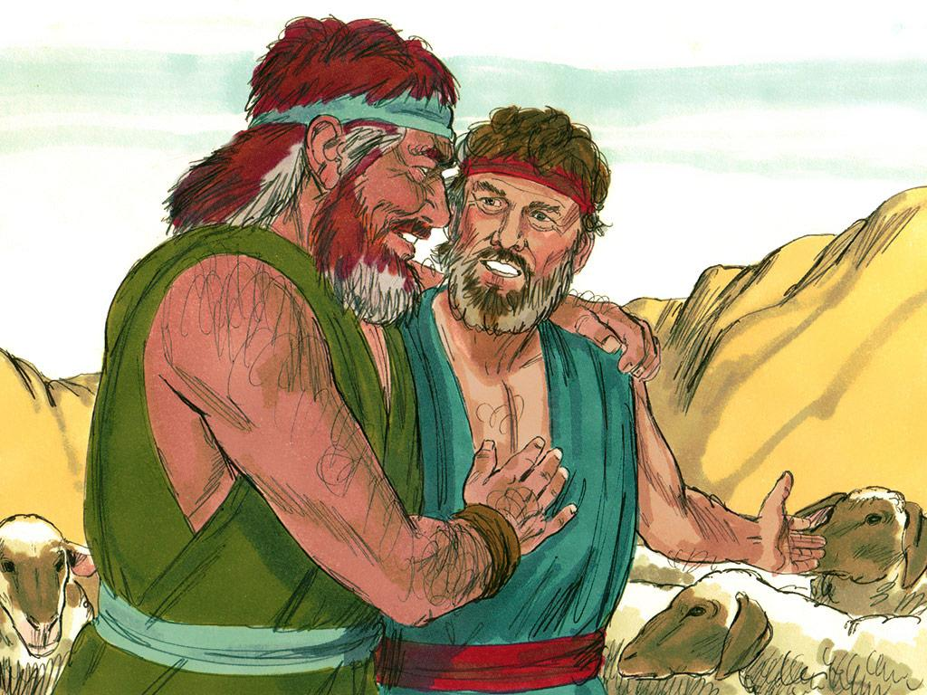
19. But Jacob did not need to be worried. Esau ran up to his brother and hugged him. He was so happy to see Jacob.
Jacob was home now.
misionleccionesbiblicas.org Jacob se Dirige a Harán
‹#›
Notes:
19. Pero Jacob no necesitaba preocuparse. Esaú corrió hacia su hermano y lo abrazó. Estaba muy feliz de ver a Jacob.
Jacob y su familia ahora hicieron su hogar cerca de Siquén.

Slide 20
20. Back when Jacob had the dream about the staircase God had told him that he would watch over him.
Sometimes good things happened in Jacob’s life and sometimes bad things happened. Every time, in good and in bad, God kept his promise and took care of Jacob.
God took care of Jacob and God can take care of you.
misionleccionesbiblicas.org Jacob se Dirige a Harán
‹#›
Notes:
20. Cuando Jacob tuvo un sueño sobre la escalera, Dios le dijo que lo cuidaría.
A veces sucedieron cosas buenas en la vida de Jacob y a veces cosas malas.
Pero Dios cumplió su promesa y cuidó de Jacob en los buenos y malos momentos.
Dios cuidó de Jacob y Dios puede cuidar de ti.

Slide 21
Notas Para Maestros 1
6. A la mañana siguiente, Jacob se levantó muy temprano y colocó de lado la piedra en la que había estado durmiendo. Vertió aceite de oliva sobre ella y nombró el lugar especial Betel. Oró: –Oh Dios, si me proteges y me das comida y refugio en este viaje, siempre te recordaré como el verdadero Dios. Este lugar será un lugar especial de recuerdo.
Jacob ahora sabía que Dios quería que fuera bueno. Sería el líder de una familia muy grande y alguien de su familia traería bendiciones al mundo entero. Sabía que no estaba solo: Dios estaba con él.
7. Cuando Jacob finalmente llegó a Harán, todos sus parientes estaban felices de verlo. Jacob conoció a la hermosa hija de su tío Labán, Raquel, y a su hermana mayor Lea. Raquel era muy hermosa.
Jacob trabajó duro ayudando a Labán a cuidar sus ovejas. Después de haber estado allí un mes, Labán quería saber cuánto pagarle a Jacob. Jacob se había enamorado de Raquel, así que tuvo una idea. Jacob le dijo a Labán que trabajaría para él durante siete años completos y al final de ese tiempo Labán podría darle a Raquel como esposa. Labán estuvo de acuerdo.
8. Después de siete años, llegó el momento de que Jacob y Raquel se casaran. ¿Recuerdas cómo Jacob había sido engañoso y había jugado una broma a su padre Isaac? ¡Ahora Jacob era el que fue engañado! Jacob pensó que se estaba casando con Raquel, pero Labán cambió a las novias. En lugar de Raquel, Labán dio a su hija mayor, Lea, a Jacob. Jacob no podía ver a Lea, así que pensó que se estaba casando con Raquel. ¡A la mañana siguiente, cuando salió el sol, Jacob vio que su nueva esposa era Lea!
1. Portada: Jacob se dirige a Harán (Génesis 27:41-33:20)
2. Jacob había engañado a su padre y hermano. Su hermano estaba tan enojado que quería matarlo. La madre de Jacob le dijo que se fuera y visitara a su familia en Harán. Podría encontrar una esposa allí y tal vez algún día, cuando su hermano ya no estuviera enojado, podría volver.
3. Jacob se detuvo por la noche en su camino a Harán.
4. Durmió en el suelo. Para una almohada, apoyó su cabeza en una piedra.
5. Cuando duermes, ¿alguna vez sueñas? A veces tenemos buenos sueños y a veces tenemos sueños aterradores. Pero Jacob tuvo un sueño hermoso. Soñó que una escalera llegaba desde el suelo hasta el cielo. ¡Y en esa larga escalera vio ángeles subiendo y bajando! ¿Y quién crees que estaba en la cima de la escalera? ¡Dios!
Jacob escuchó a Dios decir: Yo soy el Dios de tu abuelo Abraham y de tu padre Isaac. La tierra en la que estás acostado es tuya. Te la daré a ti y a tus hijos y a los hijos de tus hijos. Serás el padre de una gran nación. Habrá muchos niños y poblarán esta tierra. Dios también prometió estar con la familia de Jacob y protegerlos.
misionleccionesbiblicas.org Jacob se Dirige a Harán
‹#›

Slide 22
Notas Para Maestros 2
16. Antes de que Jacob llegara a su antiguo hogar, tuvo una visita de Dios (en forma de ángel). El ángel luchó con Jacob. El ángel le dijo a Jacob que era un luchador, por lo que su nombre ya no sería «Jacob», sino que se cambiaría a un nuevo nombre que se adapta a un luchador. Su nuevo nombre sería «Israel.»
17. Jacob tenía mucho miedo de encontrarse con su hermano Esaú nuevamente. Esaú había estado muy enojado con él todos esos años atrás.
18. Jacob envió sirvientes delante de él con muchos regalos para Esaú. Jacob incluso se inclinó ante Esaú cuando lo vio.
19. Pero Jacob no necesitaba preocuparse. Esaú corrió hacia su hermano y lo abrazó. Estaba muy feliz de ver a Jacob.
Jacob y su familia ahora hicieron su hogar cerca de Siquén.
20. Cuando Jacob tuvo un sueño sobre la escalera, Dios le dijo que lo cuidaría.
A veces sucedieron cosas buenas en la vida de Jacob y a veces cosas malas.
Pero Dios cumplió su promesa y cuidó de Jacob en los buenos y malos momentos.
Dios cuidó de Jacob y Dios puede cuidar de ti.
9. Jacob estaba muy enojado con Labán, pero Labán dijo que no era justo que la hermana menor se casara antes que la mayor. Entonces Labán tuvo una idea. Dejaría que Jacob se casara con Raquel también. En esos días, los hombres a veces tenían más de una esposa. Labán dijo que Jacob podría casarse con Raquel ahora, pero tendría que trabajar otros siete años a cambio. Jacob estuvo de acuerdo.
10. Raquel y Jacob se casaron y Jacob siempre amó más a Raquel.
11. A medida que pasaron los años, la familia de Jacob creció. Lea tuvo varios hijos, pero pasaron muchos años antes de que Raquel finalmente tuviera hijos.
12. Eventualmente, Jacob se convirtió en el padre de doce hijos y una hija. No siempre obedeció a Dios. Algunos de los hijos nacieron de sus esposas y algunos nacieron de las siervas de sus esposas.
13. A Labán no le gustó cuando Jacob dijo que Dios quería que llevara a su familia y regresara de donde había venido.
14. Jacob acordó quedarse y trabajar unos años más. Jacob solo tenía unas pocas ovejas, pero engañó a Labán y se aseguró de tener muchas ovejas antes de irse.
15. Dios le dijo a Jacob que era hora de irse. Labán estaba enojado, pero Jacob y su familia se fueron de todos modos.
misionleccionesbiblicas.org Jacob se Dirige a Harán
‹#›

Slide 23


Atribución: Esta ayuda visual fue construida por Mary Nelson www.missionbibleclass.org utilizando:
Recopilación de textos y diapositivas de Mary Nelson
Texto y diapositivas de Mary Nelson
Ilustraciones de Sweet Publishing http://sweetpublishing.com/
Acceso a través de www.freebibleimages.org y https://www.unfoldingword.org/sweet-publishing/
Alteración: Texto añadido a la portada.
Diapositiva 12 añadida.
Puede descargar este pase de diapositivas de misionleccionesbiblicas.org.
Atribución/Reconocimiento-CompartirIgual 4.0 Internacional Deed, CC BY-SA 4.0
https://creativecommons.org/licenses/by-sa/4.0/deed.es
Recursos gratuitos para compartir la Palabra de Dios con los niños:
misionleccionesbiblicas.org (en español)
www.missionbibleclass.org (in English)
misionleccionesbiblicas.org Jacob se Dirige a Harán
‹#›

